Slide 1
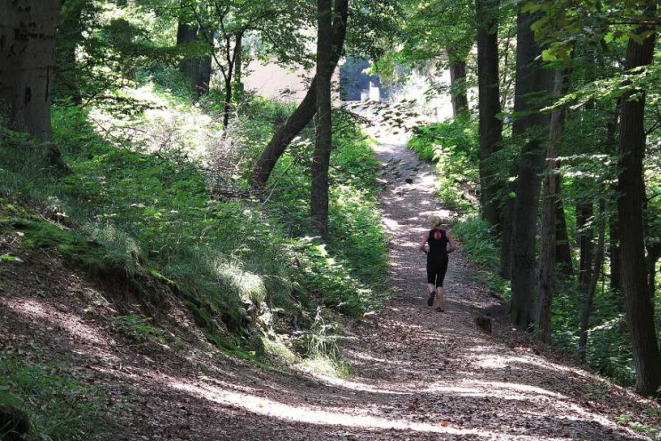
BĚH PRO KONDICI A ZDRAVÍ
Jan Novotný, Fakulta sportovních studií MU
2018

Slide 2
Co to je běh pro zdraví?
Běh jako prevence a léčba nemocí, s příjemným prožitkem
→ lepší zdraví … „kvalita života“
→ snadnější zachování jedince - přežití
→ snadnější zachování rodu – přenos genů (?)
Jaký běh je během pro zdraví?
opakovaný pravidelný vytrvalostní běh
s pozitivní reakcí a adaptací funkcí
a struktur fyziologických orgánů a systémů
→ ↑ funkční kapacity
- s minimálním rizikem poškození zdraví
Jak provádět běh pro zdraví?
- s ohledem na aktuální stav a zkušenosti
Intenzita: Borg 11-13; Trvání: 20-120 min
Frekvence: 2-6x týdně
Prostředí - povrch, vzduch
Technika běžeckého kroku, obuv ? → → …
Pocit zátěže (Borg, 2012)
6
7 | velmi velmi lehká
8
9 | velmi lehká
10
11 | lehká
12
13 | poněkud namáhavá
14
15 | namáhavá
16
17 | velmi namáhavá
18
19 | velmi velmi namáhavá
20

Slide 3
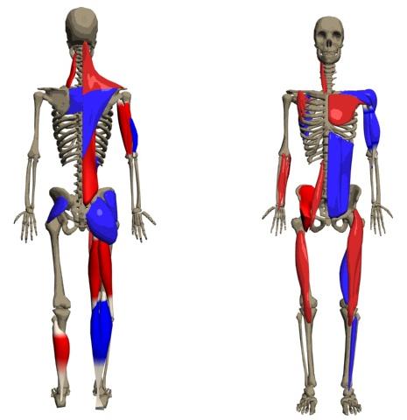
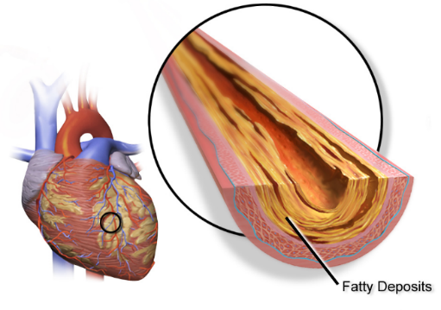
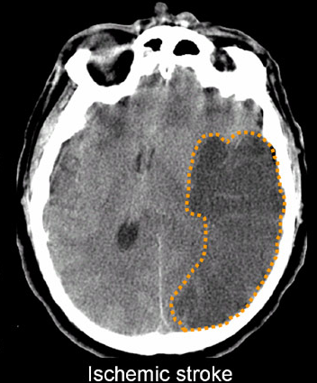
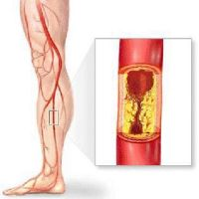

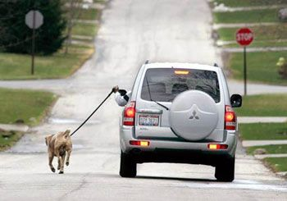
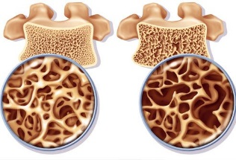
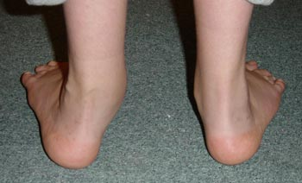
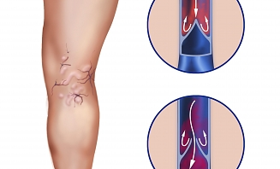

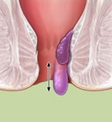
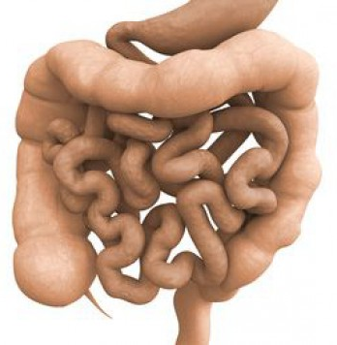
Co je běh pro zdraví?
Běh jako prevence a léčba nemocí z hipokineze

Slide 4
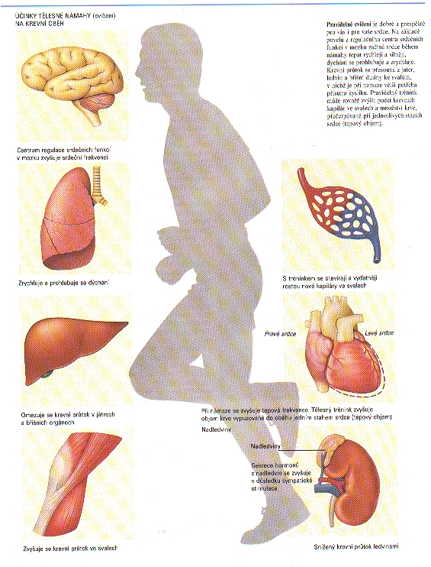
Vytrvalostní běh klade nároky na funkce
nervové
endokrinní
metabolismu
dechové
oběhové
ledvin
svalů
kloubů, vazů, ...

Slide 5
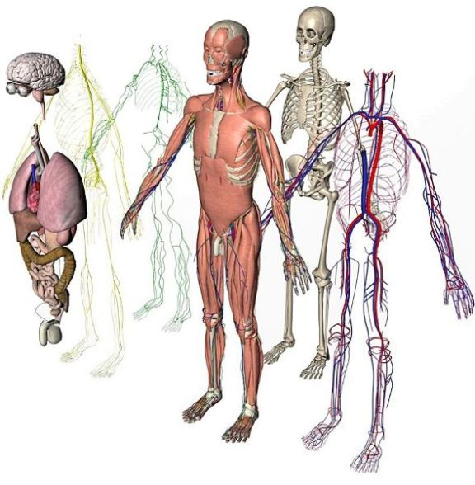
Jaký běh je během pro zdraví? opakovaný pravidelný vytrvalostní běh
s pozitivní reakcí a adaptací fyziologických funkcí a struktur orgánů a systémů
Zlepšení funkcí
KREVNÍHO OBĚHU + DÝCHACÍ SOUSTAVY
TRANSPORTNÍHO SYSTÉMU (pro kyslík)
lepší prokrvení, metabolizmus, funkce, regenerace, reparace, reprodukce
všech buněk - orgánů - systémů

Slide 6
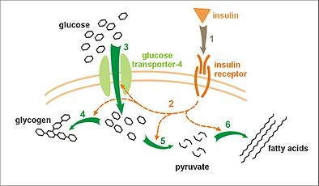
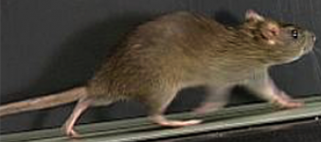
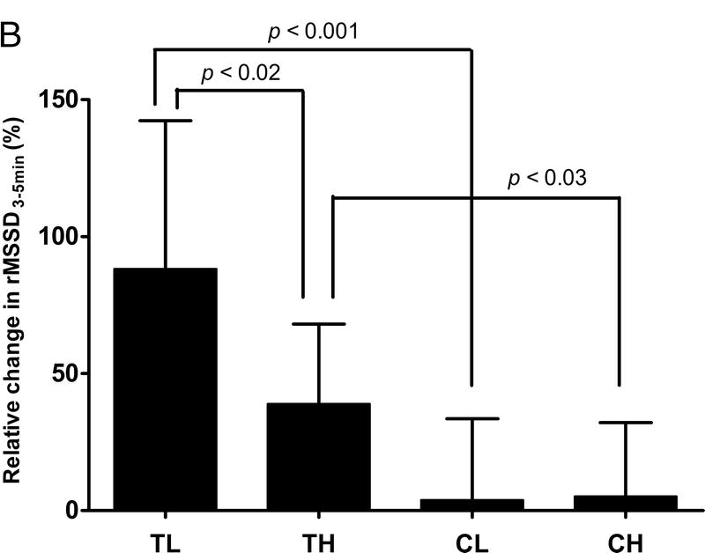
Jaký běh je během pro zdraví? opakovaný pravidelný vytrvalostní běh
s pozitivní reakcí a adaptací fyziologických funkcí a struktur orgánů a systémů
→ Endokrinní systém
Peres et al. Endurance exercise training increases insulin responsiveness in isolated adipocytes through IRS/PI3-kinase/Akt pathway. J Appl Physiol, 2005, 98, 3: 1037-1043:
„→ ↑ citlivost inzulínových receptorů“
→ lepší tolerance Glukózy, ↓D inzulínu u IDDM
→ Autonomní nervový systém
Duarte et al. Aerobic Training Improves Vagal Reactivation Regardless of Resting Vagal Control. Med & Sci in Sports & Exerc, 2015, 47, 6: 1159–1167.
4 muži 19±0,8r.; Běh 3x týdně 40 min
na 75-85% HR rezervy po 12 týdnů
„→ ↑ klidová aktivita vagu“ (parasympatiku)
→ ↓ SF, delší diastola → doba prokrvení myokardu
ANS
HRV (MSSD)
TRÉNUJÍCÍ
NETRÉNUJÍCÍ

Slide 7
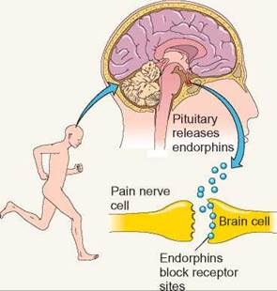
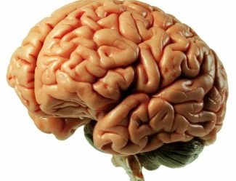
Jaký běh je během pro zdraví? opakovaný pravidelný vytrvalostní běh
s pozitivní reakcí a adaptací fyziologických funkcí a struktur orgánů a systémů
→ Mozek
Harte JL et al., 1995: 15 km běh → ↑ endorfiny
Noakes T, 2003: → běžecká euforie, ne analgezie při běhu
Attila Szabo & Júlia Ábrahám.
The psychological benefits of recreational running: A field study.
Psychology, Health & Medicine, 2013, Vol. 18, No. 3, 251–261
50 běžců (z 5km lid. běhu; 37m, 13ž): 19-45 r.; běhání 12-240 měs; 5 km / 23-74 min
Exercise-Induced Feeling Inventory (EFI – Gauvin & Rejeski, 1993)
Szabo & Ábrahám, 2013: Pocity před a po 5 km běhu | před | po | Změna (%) | Effect size (d)
Pocit duševního osvěžení | 8.72 (2.33) | 12.70 (1.58) | +31 | 2,0
Pozitivní zapojení | 9.62 (2.47) | 12.88 (1.59) | +25 | 1,6
Duševní uklidnění | 9.50 (2.03) | 12.20 (1.55) | +22 | 1,5

Slide 8
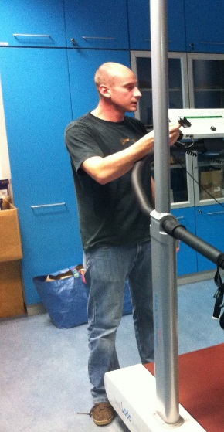
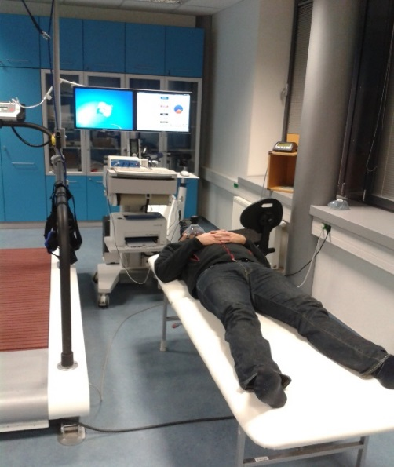
Jaký běh je během pro zdraví? opakovaný pravidelný vytrvalostní běh
s pozitivní reakcí a adaptací fyziologických funkcí a struktur orgánů a systémů
Bastyan V. Vliv aerobní a anaerobní pohybové aktivity na hodnotu klidového metabolismu
[disertační práce], 2017.
3 měsíce 3x týdně 30-40 min běhu na 70–85% SF na úrovni VAP (muži: 32±2,7 r.; n=11)
RER(kcal/d*kg)
p = 0,003346
RER(kcal/d)
p = 0,005847
Tuk(%)
p = 0,003346

Slide 9
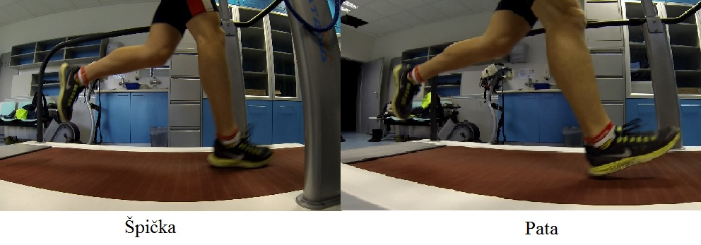
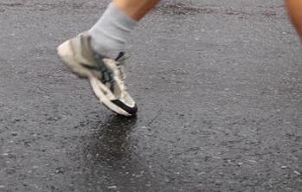
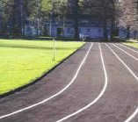
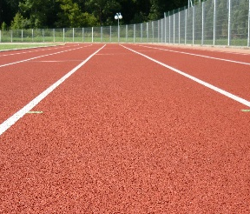
Jaký běh je během pro zdraví? opakovaný pravidelný vytrvalostní běh
→ pozitivní reakce a adaptace fyziologických funkcí a struktur orgánů a systémů
EKONOMIKA BĚHU (energetická náročnost)
Novotný, Pospíchal (2015):
2 skupiny běžců: podle zvyku dopadu
2 způsoby dopadu: na PATU / ŠPIČKU
Růžičková, Novotný (2014):
4 rychlosti: 10-12 – 14 – 16 km/h
3 povrchy: Asfalt(↓) – Škvára(↑) - Tartan
VO2/kg (ml/min)
zvyklí na P zvyklí na Š
Š P Š P
A Š T
    10 12 14 16
Rychlost běhu (km/h)

Slide 10
ZDRAVOTNÍ PROBLEMATIKA BĚHU
BĚŽECKÁ ZÁTĚŽ
charakter - způsob běhu
frekvence kroků
rychlost běhu
celkový objem
trvání
délka běhu
stoupání
JINÁ OPATŘENÍ
obutí a oblečení
taping a ortézy
nápoje a výživa
FYZIK. A CHEM. PODMÍNKY PROSTŘEDÍ
pružnost, drsnost a reliéf povrchu (dráha, asfalt, piliny, hlína, bláto, jehličí, sníh)
překážky
atmosférické a klimatické podmínky – teplota, vhlkost, čistota ovzduší, vítr, alergeny
blízkost přírody nebo zástavby
ADAPTACE BĚŽCE
mechanická adaptace struktur pohybového aparátu – protažení a posílení svalů, šlach a vazů, posílení kostí
technika kroku
adaptace dalších funkcí a orgánů na zátěž (metabolismus, oběh, termoregulace atd.)
aktuální zdravotní stav

Slide 11
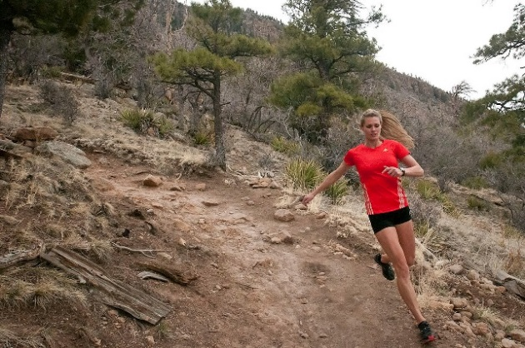
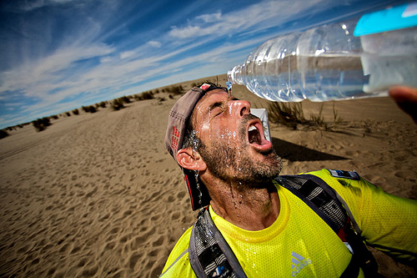
Jaký běh je během pro zdraví? Běh s minimálním rizikem poškození zdraví
RIZIKA
            vyčerpání energie
            dehydratace
            rhabdomyolýza (oxidační stres)
            hyponatrémie (hyperhydratace)
            selhání termoregulace – přehřátí, podchlazení
            selhání srdce

Slide 12
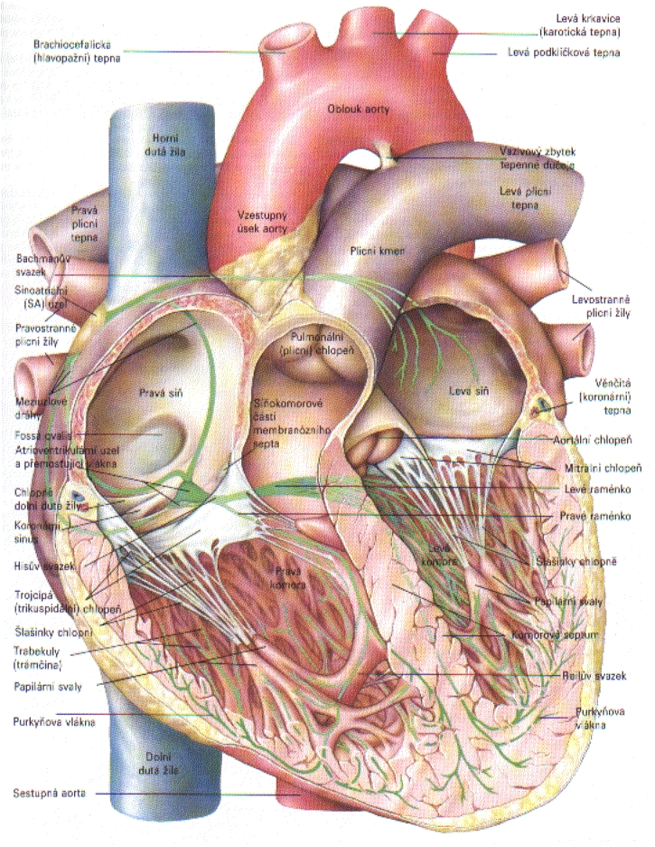
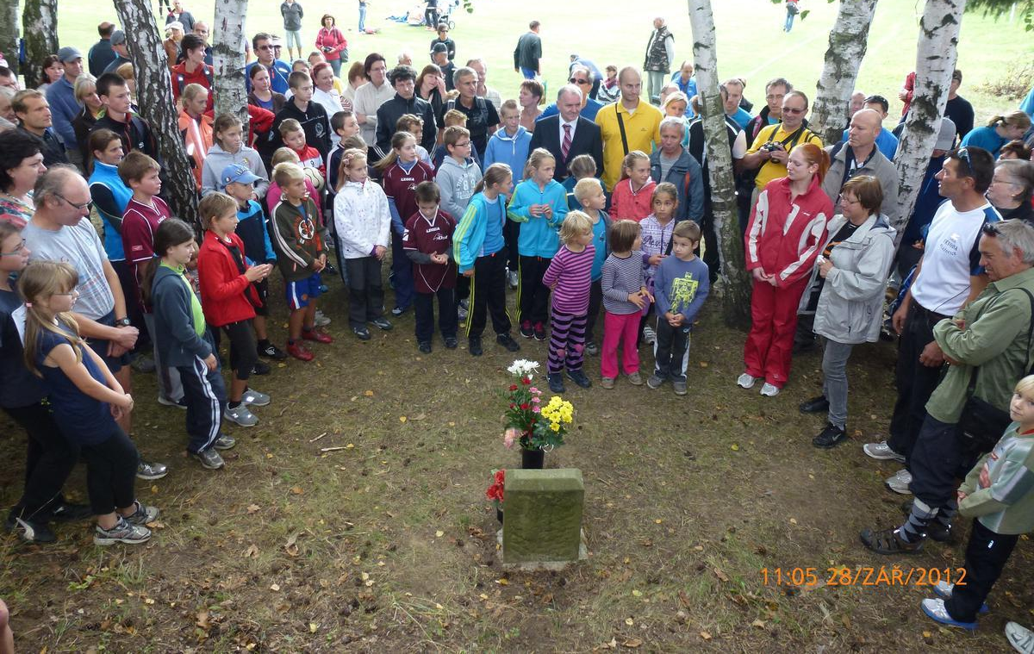
Jaký běh je během pro zdraví? Běh s minimálním rizikem poškození zdraví
Náhlá srdeční smrt
Kim et al., 2012:
Incidence srdeční zástavy při vytrvalost. bězích: 0,55 to 0,8 na 100.000 účastníků
Kolaps 57 letého běžce v před cílem 5 km běhu 2006, resuscitace
← masivní akutní IM ← obstrukce koronární tepny uvolněným ateromat. plátem
Příčiny →
VROZENÉ VADY (chlopně, septa)
ZÍSKANÉ NEMOCI SRDCE
myokarditis (← infekce)
kardiomyopatie (←alkohol, DM, hypertenze, oxidační stres)
ischemická choroba srdeční (AP, IM)
komoce srdce (← náraz do hrudníku)
toxiny, dopingové látky
→ mechanizmy
porucha elektr. aktivity srdce
porucha kontraktility myocytů

Slide 13
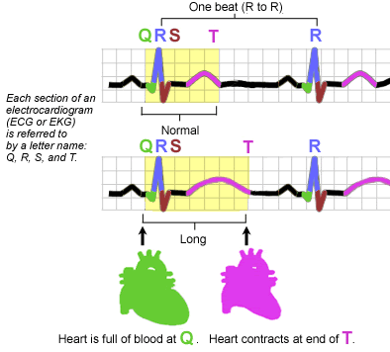
Jaký běh je během pro zdraví? Běh s minimálním rizikem poškození zdraví
Lund A et al., Cardiac Arrest and Resuscitation of a 31-year-old Healthy Female in a 10km Fun Run. American Medical Athletic Association Journal, 2012.
Kolaps 31 leté ženy (bez prevent. prohlídky) 10 m za cílem 10 km běhu
Resuscitace + za 3 min Automatický Externí Defibrilátor:
Fibrilace komor → defibrilace (1 el.šok) → obnovení pravid. el. aktivity srdce
Zjištěno prodloužení repolarizace komor (EKG: prodloužení QT) bez prevent.lék.prohlídky
Příčiny
Genetické
Získané
  hypokalcémie
  hypokalémie
  hypomagneziémie
→ Prevence
screening EKG
remineralizace

Slide 14
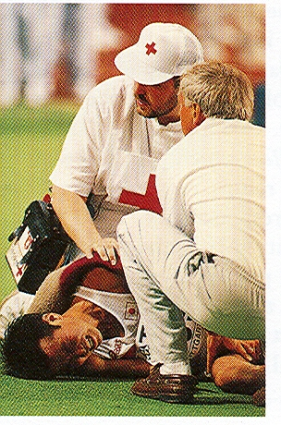
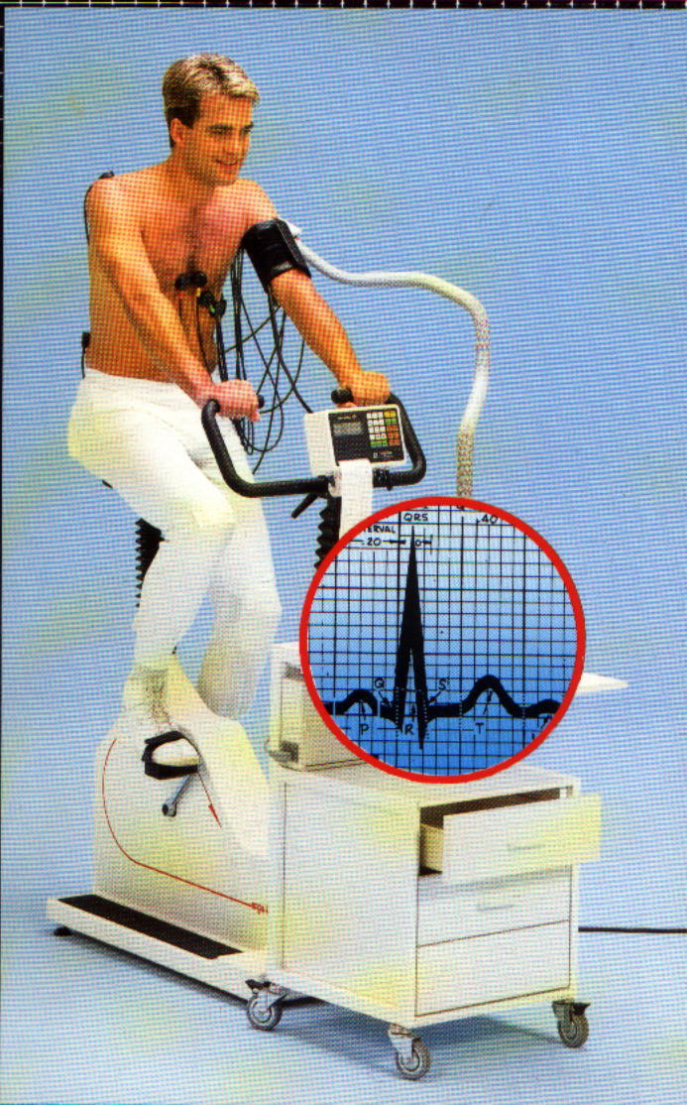
preventivní lékařská prohlídka
se zátěžovým EKG testem
RIZIKO
selhání oslabeného srdce

Slide 15
RIZIKA TRAUMAT A MIKROTRAUMAT
KOŽNÍ RÁNY
otlaky, puchýře, oděrky, tržné a bodné rány (s infekcí – zánětem)
nohou, vnitřních stran stehen, podpaží, prsních bradavek
ÚRAZY JINÉ části těla
bodné – tržné rány
zhmoždění
nárazem jiného tělesa nebo na těleso při pádu, uklouznutí, nárazu
TRAUMATA A MIKROTRAUMATA
POHYBOVÉHO APARÁTU
dolNÍCH končETIN

Slide 16
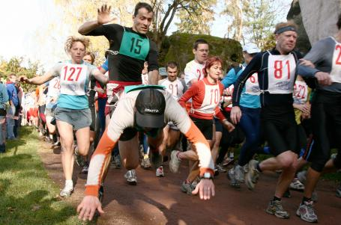
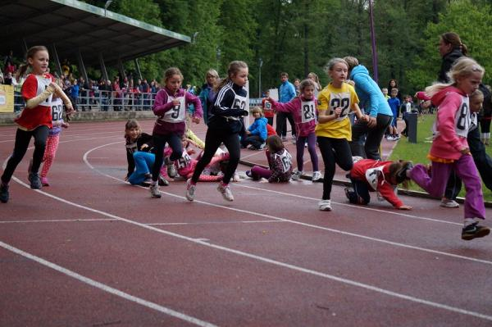
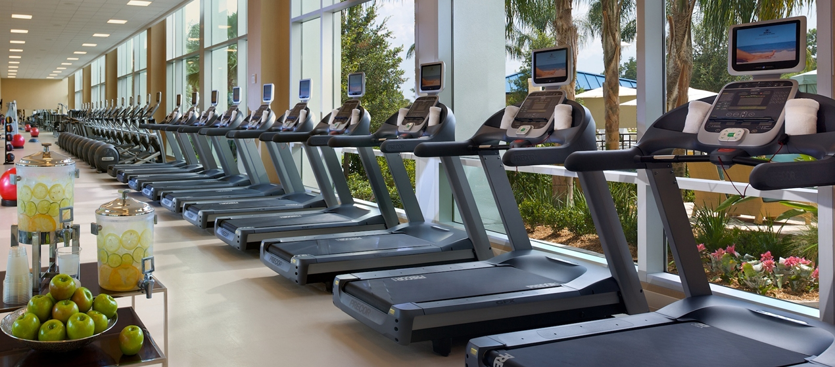
Jaký běh je během pro zdraví? Běh s minimálním rizikem poškození zdraví
Rizika pádů a úrazů při běhu venku
foto: Martin Symon (https://www.behej.com/clanek/2103-beh-pro-manazery-take-pady-patri-k-behu)
Foto: Kuba Rozboud, 2014 (http://www.houstka.com/home/2014/prvni-kolo-zavod-pipravek/)
… a na běhátku
VIDEO
Pády na běhátku
VIDEO
Řešení pádu na běhátku
VIDEO
Psí běhátka

Slide 17
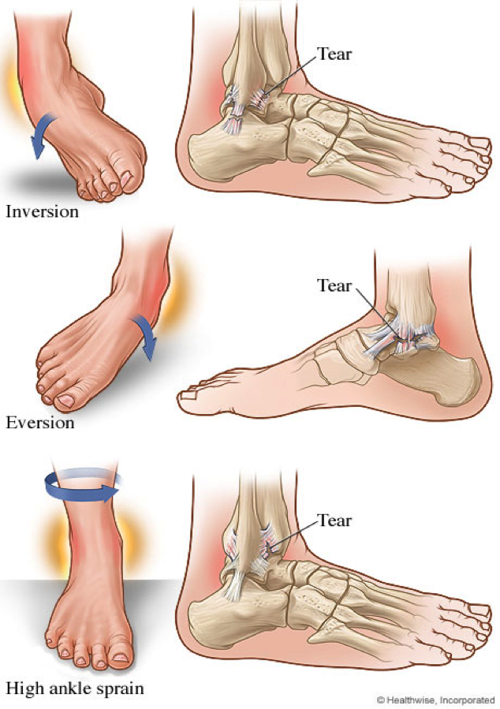
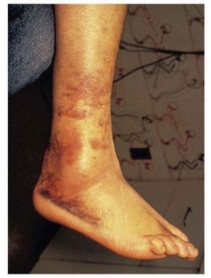
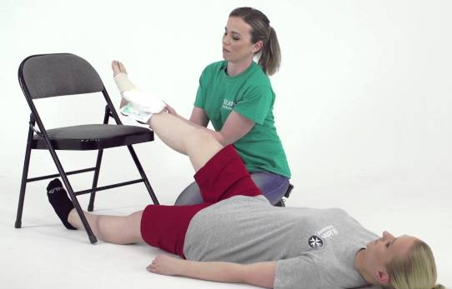
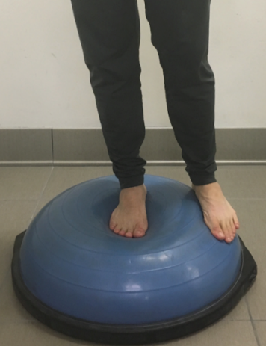
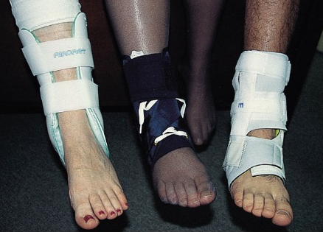
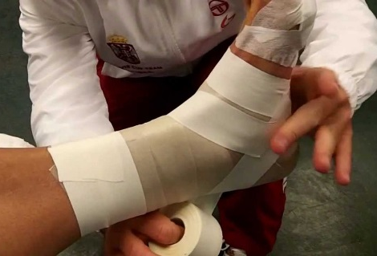
POŠKOZENÍ POHYBOVÉHO APARÁTU PŘI BĚHU
SPECIÁLNÍ TRAUMATOLOGIE
Distorze hlezna s poškozením vazů
Příznaky:
Bolest, otok, krevní výron (přetržení cévy – vazu)
1. pomoc:
Stlačení, znehybnění, chlazení, zvýšená poloha v pasivní dorzální flexi, další diagnostika, léčba, …
Prevence:
Posilovací cvičení vazů nohy a šlach (svalů) pro pohyby nohy
Propriocepční cvičení, balanční cvičení
Hlezenní kloub (articulatio talo-cruralis – ATC) = spojení tibie-hlezna s talem
Vnitřní kotník (malleolus medialis) = výběžek na holenní kosti
Zevní kotník (malleolus lateralis) = výběžek na lýtkové kosti
Funkční anatomie hlezna (video)
Tejpink hlezna (video)

Slide 18
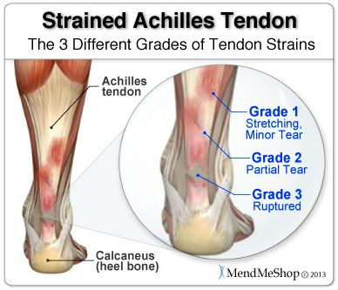
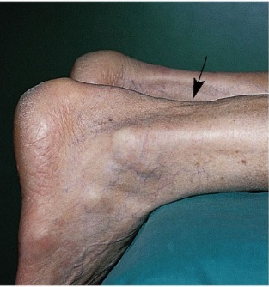
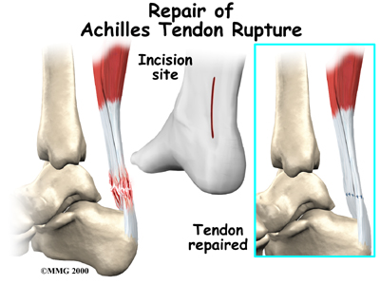
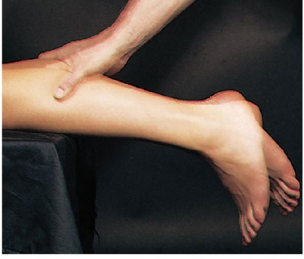
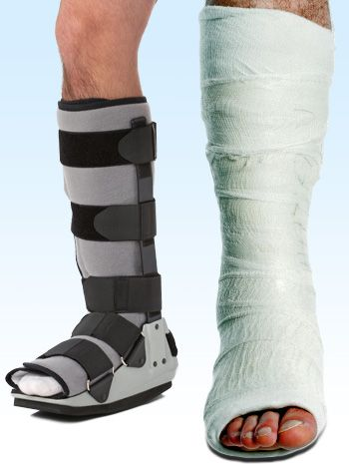
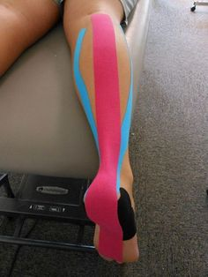
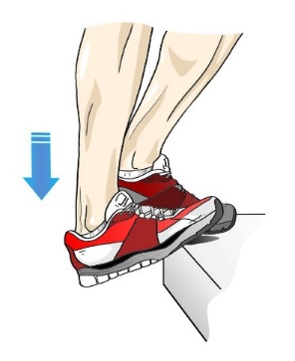
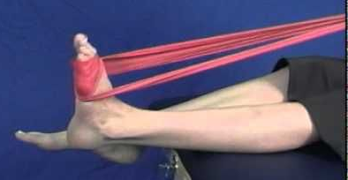
POŠKOZENÍ POHYBOVÉHO APARÁTU PŘI BĚHU
SPECIÁLNÍ TRAUMATOLOGIE
Natažení / natržení / přetržení Achillovy šlachy
Příčiny (prevence = odstranění příčin):
Špatný pohyb – natažení velkého rozsahu / ↑ síla
Zkrácená / oslabená šlacha
Příznaky:
Bolest, (nerovnost)
Problém s pohybem
1. pomoc:
Znehybnění, chlazení,
K lékaři - další diagnostika, léčba (operace),
Rehabilitace
Prevence:
Posilovací a protahovací cvičení
Tejpink
Tejpink Achillovy šlachy (video)

Slide 19
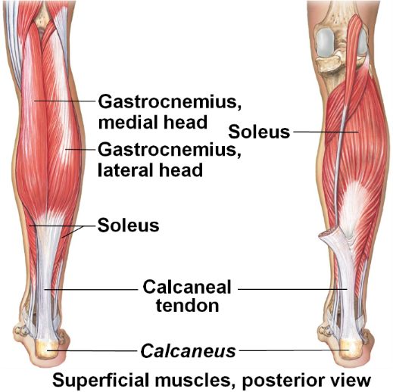
POŠKOZENÍ POHYBOVÉHO APARÁTU PŘI BĚHU
SPECIÁLNÍ TRAUMATOLOGIE
Distenze a parciální ruptura m. gastrocnemius a m. soleus
Příčiny (prevence = odstranění příčin):
Špatný pohyb – natažení velkého rozsahu / ↑ síla
Zkrácený / oslabený sval
Chlad
Příznaky:
Bolest, (nerovnost)
Problém s pohybem
1. pomoc:
Znehybnění, chlazení,
K lékaři - další diagnostika, léčba, …
Prevence:
Posilovací a protahovací cvičení
Zahřátí, rozcvičení
Tejpink
https://www.studyblue.com/notes/note/n/muscles/deck/19117733
Tejpink lýtkového svalu (video)

Slide 20
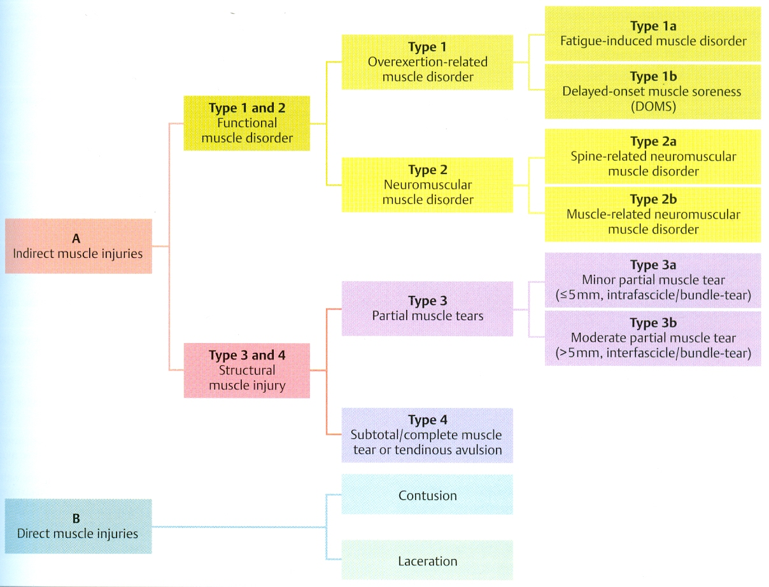

Klasifikace akutního poškození svalů podle 2011 Munich Consensus Conference 1/2
[Müller-Wohlfarth HW. et al. Terminology, classification, patient history, and clinical examination. In: Müller-Wohlfarth HW. et al. (eds.). Muscle Injuries in Sports. Thieme: Stuttgart, 2013: pp. 135-167.]
avulsion – odtržení, contusion – zhmoždění, disorder – potíže, fatigue – únava, injuries – poškození, laceration – natržení, overexertion – přetížení, soreness – bolestivost, tear - trhlina

Slide 21


Klasifikace akutního poškození svalů podle 2011 Munich Consensus Conference 1/2
[Müller-Wohlfarth HW. et al. Terminology, classification, patient history, and clinical examination. In: Müller-Wohlfarth HW. et al. (eds.). Muscle Injuries in Sports. Thieme: Stuttgart, 2013: pp. 135-167.]
FUNKČNÍ POŠKOZENÍ SVALU (trvání s léčbou < týden)
bolestivý problém svalu bez zjevného makroskopického poškození vláken
(1a)
Omezené zvyšující se napětí podél svalu (ztuhnutí) po přetížení - při změně tréninku, povrchu kurtu …
SVALOVÁ Bolest při pohybu, ZtuhLost SVALU
(1b)
Více rozšířená bolestivost po svalu po nezvyklém brždění pohybu s excentrickými kontrakcemi nebo po dlouhotrvajícím metabolickém přetížení
SVALOVÁ BOLEST, ZTUHLOST A SLABOST I V KLIDU,
(2a)
Omezené zvyšující se napětí podél svalu v důsledku funkční nebo strukturální vertebrogenní poruchy (lumbální, sakroiliakální, …)
BOLESTIVÁ ZTUHLOST SVALU, TUPÁ AŽ BODAVÁ BOLEST – zhoršující se se svalovou aktivitou
(2b)
Vřetenovitě omezená oblast zvýšeného svalového napětí v důsledku dysfunkce neuro-muskulárního řízení (reciproční inhibice)
BOLESTIVOST – zvyšující se s rostoucí svalovou ztuhlostí a napětím

Slide 22
Klasifikace akutního poškození svalů podle 2011 Munich Consensus Conference 1/2
[Müller-Wohlfarth HW. et al. Terminology, classification, patient history, and clinical examination. In: Müller-Wohlfarth HW. et al. (eds.). Muscle Injuries in Sports. Thieme: Stuttgart, 2013: pp. 135-167.]
STRUKTURÁLNÍ POŠKOZENÍ SVALU
zjevné makroskopické poranění
(3a)
Akutní poranění svalu – malé natržení maximálně v rozsahu svalového snopce (< 5 mm; trvání s léčbou 10-14 dnů)
NÁHLÁ OSTRÁ BODAVÁ (JEHLOVÁ) BOLEST PO POCITU „PRASKNUTÍ (KŘUPNUTÍ)“
(3b)
Akutní poranění – větší natržení větší než snopec (> 5 mm; trvání s léčbou ~6 týdnů)
Ostrá bodavá bolest, často zřetelné natržení v okamžiku poranění – křupnutí s následnou neutuchající bolestí
(4)
Akutní poranění – velké natržení až kompletní přetržení svalu s distrakcí jeho bříška a odtržením šlachy (trvání s léčbou > 12 týdnů)
Náhle vzniklá tupá bolest po výraznějším křupnutí

Slide 23
RIZIKA MIKROTRAUMAT POHYBOVÉHO APÁTU DOLNÍCH KONČETIN
plíživé zlomeniny kostí (fractura) - záprstní kosti, holenní a lýtkové kosti, stehenní kosti
šlach a vazů (tendinitis) v oblasti úponů a kloubů dolních končetin – noha, hlezno, koleno
Achillova šlacha (tendo Achylli)
postranní vazy kolen (ligamenta collaterales mediales et laterales)
noha – při úponech šlach zespoda a zezadu na hrbol patní kosti
periostu v oblasti úponů svalů na kost (periostitis)
tíhových váčků (bursitis) v oblasti kloubů dolních končetin
koleno – v oblasti patelárního vazu a postranních vazů
svalů (myositis),
kloubních pouzder (synovitis) – především kolena

Slide 24
RIZIKA TRAUMAT POHYBOVÉHO APÁTU DOLNÍCH KONČETIN
natržení a přetržení (ruptura) šlachy nebo svalu - trojhlavého svalu lýtkového, trojhlavého svalu lýtkového, dvojhlavého svalu lýtkového, poloblanitého svalu, pološlašitého svalu
poškození chrupavky (chondropathia) - hlezenného kloubu – patní kosti, hlezenné kosti (chondropathia dissecans), zadní strany čéšky (chondropathia patellae)
podvrtnutí kloubu (distorsio) - hlezenného kloubu, kolena
zlomení kosti (fraktura) – kotníků …, odlomení kosti (abrutio) – baze metatarzu

Slide 25





VYBRANÁ MIKROTRAUMATA POHYBOVÉHO APARÁTU
Zánět Achilovy šlachy (tendinitis)
Zánět úponu
Achilovy šlachy
(entezitis)
Zánět burzy
Achilovy šlachy (burzitis)
zatížení šlachy + tlak na burzu v malém prostoru
(Peterson, Renström et al. Sports Injuries. Their Prevention and Treatment. 3rd ed. Kent: Martin Dunitz, 2001)
VIDEO
kineziotejp
lýtkového svalu a Achillovy šlachy
KIONESIOMAX
Petr Maroušek, DiS.
Tejpink lýtkového svalu (video)
Tejpink Achillovy šlachy (video)

Slide 26




MECHANICKÁ MIKROTRAUMATA POHYBOVÉHO APARÁTU
Nedostatečný opatek + nárazy paty na zem
při běhu s dopadem na patu
↓
neudržení tukového tělesa pod patou
↓
Periostitis calacanei inferioris
Entezitis ligamenti plantae
+ periostitis
(→ calcar inferior)
Tendinitis
ligamenti plantae
(Peterson & Rendström, 2001)

Slide 27


MECHANICKÁ MIKROTRAUMATA POHYBOVÉHO APARÁTU
Plíživá zlomenina 2. metatarzu
čerstvá zlomenina kalus po 3 týdnech

Slide 28


MECHANICKÁ MIKROTRAUMATA POHYBOVÉHO APARÁTU
Příčné plochonoží + útlak + dopady na předonoží
↓
Neuritis nervi digitalis plantaris communis III-IV
Mortonův syndrom (neurom)
Nárazy palce v těsné botě
↓
Hematom nehtového lůžka

Slide 29


MECHANICKÁ MIKROTRAUMATA POHYBOVÉHO APARÁTU
Vysoká podélná klenba
+ dopady na přední nohu
↓
+ Příčně plochá noha
abdukce nohy + tlak v botě
↓
Hallux valgus (vbočený)
↓
Bursitis
(Peterson & Rendström, 2001)
Příčně plochá noha + tlak v botě
↓
Digiti hamati
↓
Defekty kůže
Tendinitis m. extensor digitorum longus

Slide 30


MECHANICKÁ MIKROTRAUMATA POHYBOVÉHO APARÁTU
Aktivní pronace s abdukcí nohy
↓
Tendinitis
m. peroneus longus et brevis
Strečink v prevenci

Slide 31



Jaký běh je během pro zdraví? Běh s minimálním rizikem poškození zdraví
Bolesti na přední straně bérce u běžců
Opakované zvedání a držení špičky nohy pro dopad na patu
→ tah – zánět – bolesti úponů předního holenního svalu na holenní kost
Periostitis
tibiae

Slide 32


Jaký běh je během pro zdraví? Běh s minimálním rizikem poškození zdraví
„Běžecké koleno“
Syndrom povázky stehenní (ILIO-TIBIAL BAND SYNDROME)
Opakované natažení a ohýbání kolene
→ tření, zánět a bolesti šlachy natahovače povázky stehenní o zevní nadkloubní hrbol kosti stehenní
Predisponující faktory:
vybočené koleno (←špatná bota)
zkrácený natahovač povázky stehenní
plná extenze kolena (← dopad na patu)
(Peterson & Rendström, 2001)

Slide 33



VYBRANÁ MIKROTRAUMATA POHYBOVÉHO APARÁTU
Aseptická nekróza tuberosistas tibiae – úponu šlachy kvadricepsu
(nemoc Osgood – Schlatter)
Příčiny:
Oslabení (vrozené i získané) v době růstu kostí u dětí (neukončená osifikace apofýzy)
Přetížení – silné extenze kolena, výskoky, dřepy, …
Projevy:
Bolest, otok
Léčba:
Omezení zátěže
Patelární páska
VIDEO:
Patelární (podkolenní) páska
(http://www.sportsmed.msu.edu/Wellness/Osgood-Schlatter.html)
(Peterson, Renström et al. Sports Injuries. Their Prevention and Treatment. 3rd ed. Kent: Martin Dunitz, 2001)

Slide 34





Jaký běh je během pro zdraví? Běh s minimálním rizikem poškození zdraví
Patelo-femorální bolestivý syndrom
chůze a běh s kopce (i do kopce), dřepy
Opakovaný silný tah šlachy kvadricepsu
→ tlak a nárazy čéšky na stehenní kost →
→ poškození chrupavky na zadní straně čéšky
(Peterson & Rendström, 2001)
Zhoršující faktory:
zkrácení přímého svalu stehenního
vyosení vbočeného kolene
silnější rázy při dopadu na patu
(patella = čéška; femur = stehno)

Slide 35



MECHANICKÁ MIKROTRAUMATA POHYBOVÉHO APARÁTU
Plíživá zlomenina difýzy femoru
(http://kneeinjury.weebly.com/; 2016)
(RTG, NMR)

Slide 36


MECHANICKÁ MIKROTRAUMATA POHYBOVÉHO APARÁTU
Plíživá zlomenina tibie u 13 letého atleta
Burke et al., 2014
http://www.healio.com/orthopedics/journals/ortho/2014-4-37-4/
Plíživá zlomenina krčku femoru
12 letého tělesně aktivního chlapce
Schubert, 2016
https://radiopaedia.org/cases/femoral-neck-stress-fracture

Slide 37



Prevence a profylaxe traumat, mikrotraumat kostí, svalů, šlach a vazů zlepšení odolnosti tkání a obranných reflexů
Posilování a protahování
Achillovy šlachy a m. triceps surae
Posilovací cvičení
  statické a dynamické
  s větším odporem, pomalu, méně opakování
  elastické terabandy a šňůry, posilovací stroje, tělo v gravitaci
Protahovací cvičení
  pomalu, ne do bolesti,
  ne těsně po intenzivním tréninku
  ne v chladu
Proprioceptivní cvičení – balanční, bosou nohou
Správná obuv
VIDEO

Slide 38

Jaký běh je během pro zdraví? Běh s minimálním rizikem poškození zdraví
Krchová Z (Med Sport Boh Slov, 2012, 21, 4: 179-188.):
Běžecká bota jako možná příčina zranění vytrvalostních běžců.
Běh přes patu
je umožněný klasickou běžeckou obuví s měkkou odpruženou patou
je nepřirozený. (Přirozený běh bos je s dopadem na přední část nohy.)
je spojen s vyšším rizikem vzniku zranění hlezna, bérce, kolena, .. →
je neekonomický

Slide 39



Flexibilní obuv umožňující běh „na boso“
Prevence a profylaxe traumat, mikrotraumat kostí, svalů, šlach a vazů zlepšení odolnosti tkání a obranných reflexů

Slide 40






Prevence a profylaxe traumat, mikrotraumat kostí, svalů, šlach a vazů zlepšení odolnosti tkání a obranných reflexů
Flexibilní obuv umožňující běh jako bosou nohou (tzv. bare-foot)

Slide 41






BĚH S DOPADEM NA PŘEDNÍ ČÁST NOHY
Scott Jurek & Arnulfo Quimare
NA PŘEDONOŽÍ
NA PATU
VIDEO: Běh v sandálech - Ráramuri
https://www.youtube.com/watch?v=GYxrQ7Ba-RU

Slide 42

BĚH S DOPADEM NA PŘEDNÍ ČÁST NOHY
VIDEA
Běh v obuvi na dráze s dopadem na patu a přední část nohy (zpomaleně)
http://www.youtube.com/watch?v=oN1x3Ik1t5Y
Běh naboso (velmi pomalu):
http://www.youtube.com/watch?v=gzjDIAKUZ9Q
Běh v pětiprstech (velmi pomalu):
http://www.youtube.com/watch?v=touteBkwt1U
Běh v minimalistických botách v přírodě:
http://www.youtube.com/watch?v=nfNsll_11qU
Indiáni Ráramuri

Slide 43





Prevence a profylaxe traumat, mikrotraumat kostí, svalů, šlach a vazů zlepšení odolnosti tkání a obranných reflexů
BĚH S DOPADEM NA PŘEDNÍ ČÁST NOHY
v obuvi s nízkou podešví / bos
Vertikální síla působení nohy na podložku při dopadu
na patu (RFS), na středonoží (MFS), na špičku (FFS)
(Matt Fitzgerald, http://running.competitor.com/, 2015)
http://vlcakjiri.rajce.idnes.cz/Stedrodenni_vanocni_beh_na_cyklostezce/#PB175349.jpg
NA PATU
Rizika:
Art. SUBTALARIS
Art. TALO-CRURALIS
M. TIBIALIS ANTERIOR
TIBIA, FEMUR
GENUS, COXA, Art.S-I
COLUMNA VERTEBRALIS
NA ŠPIČKU
Rizika
T. ACHILLIS
O. METATARSALIA
N. INTERMETATARS.
→ postupně !!!
VIDEA
Běh v pětiprstech (velmi pomalu)
Běh v minimalistických botách v přírodě
www.czechtarahumara.cz

Slide 44




Prevence a profylaxe traumat, mikrotraumat kostí, svalů, šlach a vazů zlepšení odolnosti tkání a obranných reflexů
BĚH BOS → BĚH S DOPADEM NA PŘEDONOŽÍ
Rizika: kožní otlaky, puchýře, hematomy, rány
BĚH V TERÉNU
měkkém - pružném – nerovném – nestabilním
tráva, písek, jehličí, šotolina, jemný říční štěrk

Slide 45



Závěry: Jak provádět běh pro zdraví?
často, desítky minut
v nerovném terénu
s různou technikou kroku
  (zkusit dopad na předo-středonoží)
v obuvi umožňující rozvoj nohy
  (zkusit minimalist. obuv)
doplňovat vodu-ionty-energii
v pohodě, s uvolněním mysli, radostně
lehce až namáhavě
bez bolesti, s příjemnou únavou
v přírodě na čistém vzduchu
Romero (2016): Fauja Singh, 105 yrs:

